Slide 1
ỦY BAN NHÂN DÂN QUẬN LONG BIÊN
TRƯỜNG TIỂU HỌC ÁI MỘ B
MÔN: TỰ NHIÊN VÀ XÃ HỘI
LỚP 2
BÀI: ÔN TẬP CHỦ ĐỀ TRƯỜNG HỌC.

Slide 2
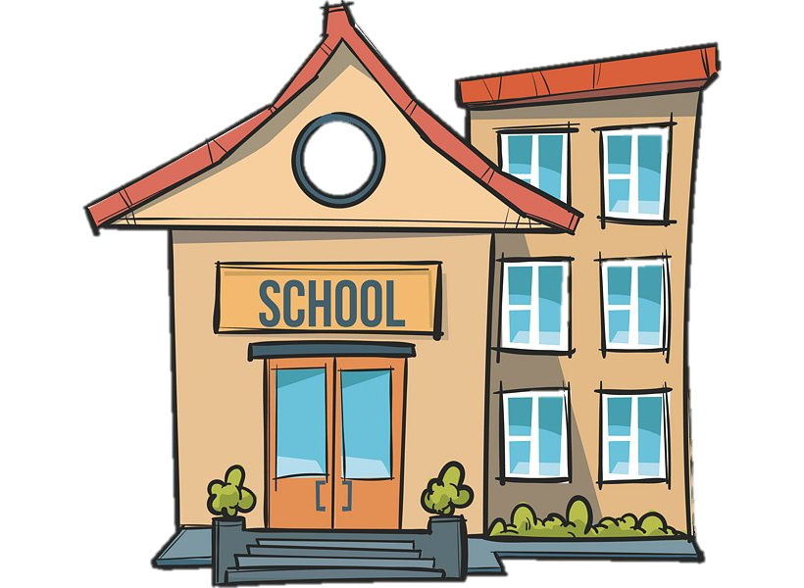
CHỦ ĐỀ 2
TRƯỜNG HỌC
BÀI 10
ÔN TẬP CHỦ ĐỀ TRƯỜNG HỌC

Slide 3
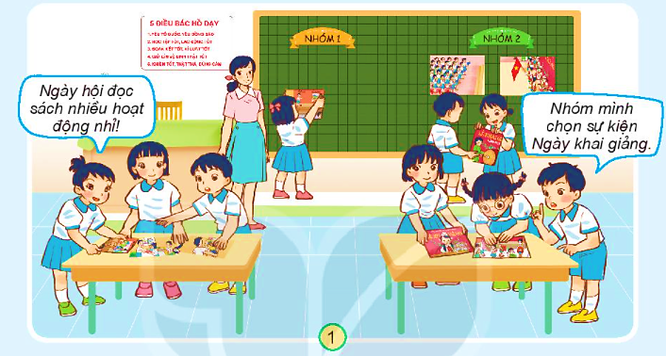
1. Triển lãm tranh, ảnh về một số sự kiện ở trường.
Nhóm em chọn sự kiện nào? Vì sao?
Giới thiệu nội dung của các bức tranh, ảnh mà nhóm em lựa chọn.

Slide 4
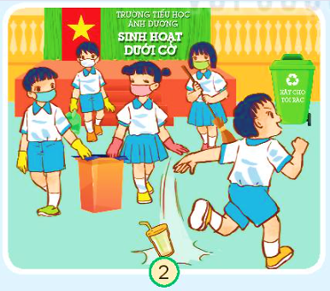
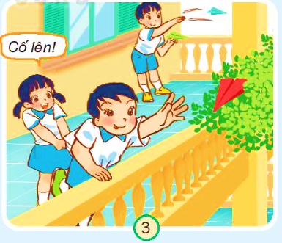
2. Em sẽ nói và làm gì trong tình huống sau?

Slide 5
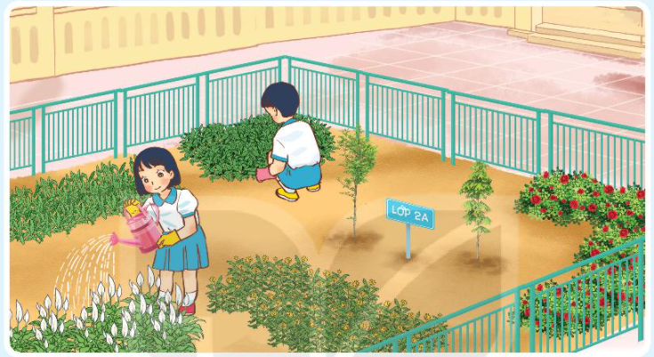
Chia sẻ về Dự án “Làm xanh trường lớp” của lớp em.
Số lượng cây xanh mang đến.
Tên cây xanh.
Hoạt động chăm sóc cây.
Kết quả.
Cảm nhận của em.

Slide 6
BÂY GIỜ, EM CÓ THỂ
Kể được một số sự kiện ở trường và nói được cảm nhận của em khi tham gia sự kiện đó.
Nhận biết được những tình huống nguy hiểm, rủi ro có thể xảy ra khi tham gia các hoạt động ở trường và biết cách phòng tránh.
Thực hiện được việc giữ gìn vệ sinh trường học.

